Slide 1
CHÀO MỪNG CÁC EM,
QUÝ THẦY, CÔ GIÁO ĐẾN VỚI TIẾT HỌC MÔN CÔNG NGHỆ 7
Giáo viên: Nguyễn Thị Tuyết
Trường: THCS Phổ Cường

Slide 2
Trò chơi “ Ai nhanh hơn” Trong thời gian 1phút , đội chơi nào tìm ra được hình ảnh các vật nuôi thuộc nhóm gia súc, gia cầm và động vật khác nhanh và nhiều nhất sẽ là đội chiến thắng
KHỞI ĐỘNG
01:00
00:59
00:58
00:57
00:56
00:55
00:54
00:53
00:52
00:51
00:50
00:49
00:48
00:47
00:46
00:45
00:44
00:43
00:42
00:41
00:40
00:39
00:38
00:37
00:36
00:35
00:34
00:33
00:32
00:31
00:30
00:29
00:28
00:27
00:26
00:25
00:24
00:23
00:22
00:21
00:20
00:19
00:18
00:17
00:16
00:15
00:14
00:13
00:12
00:11
00:10
00:09
00:08
00:07
00:06
00:05
00:04
00:03
00:02
00:01
00:00
Start
01:00
00:59
00:58
00:57
00:56
00:55
00:54
00:53
00:52
00:51
00:50
00:49
00:48
00:47
00:46
00:45
00:44
00:43
00:42
00:41
00:40
00:39
00:38
00:37
00:36
00:35
00:34
00:33
00:32
00:31
00:30
00:29
00:28
00:27
00:26
00:25
00:24
00:23
00:22
00:21
00:20
00:19
00:18
00:17
00:16
00:15
00:14
00:13
00:12
00:11
00:10
00:09
00:08
00:07
00:06
00:05
00:04
00:03
00:02
00:01
00:00
Start

Slide 3
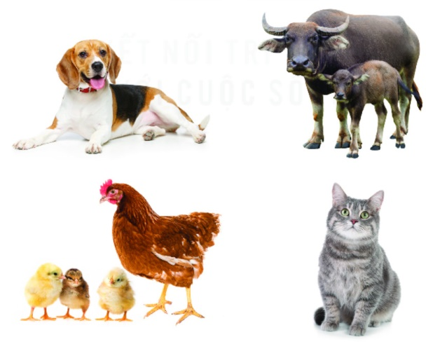
Bài 13: THỰC HÀNH LẬP KẾ HOẠCH NUÔI VẬT NUÔI TRONG GIA ĐÌNH

Slide 4
I. MỤC TIÊU
1. Kiến thức
- HS lập được kế hoạch và tính toán được chi phí để nuôi một loại vật nuôi trong gia đình.
2. Năng lực
a. Năng lực chung
- Năng lực giao tiếp và hợp tác: Thảo luận nhóm để lựa chọn được loại vật nuôi phù hợp với điều kiện của gia đình.
- Năng lực giải quyết vấn đề và sáng tạo: Có khả năng phát hiện và giải quyết hiệu quả các vấn đề phát sinh trong quá trình thực hành.
b. Năng lực công nghệ
- Năng lực sử dụng công nghệ: Lập được kế hoạch và tính toán được chi phí để nuôi một loại vật nuôi trong gia đình.
- Năng lực đánh giá công nghệ: Đưa ra được nhận xét, đánh giá sản phẩm của từng nhóm. Lựa chọn được loại vật nuôi phù hợp với điều kiện của gia đình.
3. Phẩm chất:
- Trách nhiệm: Có trách nhiệm với bản thân khi ý thức được tầm quan trọng của chăn nuôi đối với gia đình, địa phương. Có ý bảo vệ môi trường trong chăn nuôi.
- Trung thực: Trung thực trong quá trình thực hành và báo cáo kết quả thực hành.
- Chăm chỉ: Hoàn thành đầy đủ nhiệm vụ học tập. Có ý thức tìm hiểu và vận dụng những kiến thức đã học vào đời sống hằng ngày.

Slide 5
Nội dung bài thực hành
1
Giới thiệu bài thực hành
2
Lập kế hoạch tính toán chi phí
3
Báo cáo kết quả
4
Đánh giá

Slide 6
THẢO LUẬN NHÓM
I.Giới thiệu bài thực hành
PHIẾU HỌC TẬP
NHÓM............
Nghiên cứu tài liệu sách giáo khoa, hãy nêu mục đích, yêu cầu và nhiệm vụ của bài thực hành vào bảng sau
Mục đích | Yêu cầu | Nhiệm vụ

Slide 7
Mục đích | Yêu cầu | Nhiệm vụ
- Lập được kế hoạch và tính toán được chi phí để nuôi một loại vật nuôi trong gia đình. | - Lựa chọn được loại vật nuôi phù hợp với điều kiện của gia đình. | - Tìm kiếm thông tin về các loài vật nuôi, cách nuôi các loài động vật sau đó lập kế hoạch và tính toán để nuôi một loài vật trong gia đình.

Slide 8
II. Lập kế hoạch tính toán chi phí cơ bản để nuôi một số vật nuôi trong gia đình.
1. Xác định giống vật nuôi phù hợp với gia đình
Mỗi nhóm có 3 phút trình bày về vật nuôi mình chọn (tên vật nuôi, lí do chọn vật nuôi , đặc điểm của loài vật nuôi đó). Sau phần trình bày các nhóm sẽ đánh giá cho nhau theo các tiêu chí sau:
Phiếu đánh kết quả
Nhóm được đánh giá | Tiêu chí đánh giá | Điểm | Điểm đánh giá của nhóm
 | Cấu trúc báo cáo đầy đủ nội dung, rõ ràng, chặt chẽ. | 6
 | Trình bày tự tin, thuyết phục; trả lời hoàn chỉnh các thắc mắc.. | 3
 | Hình thức báo cáo đẹp, phong phú, hấp dẫn. | 1
Tổng điểm |  | 10

Slide 9
PHẦN TRÌNH BÀY CỦA CÁC NHÓM

Slide 10
Sau phần trình bày các nhóm sẽ đánh giá cho nhau theo các tiêu chí trong phiếu đánh giá.
Phiếu đánh kết quả
Nhóm được đánh giá | Tiêu chí đánh giá | Điểm | Điểm đánh giá của nhóm
 | Cấu trúc báo cáo đầy đủ nội dung, rõ ràng, chặt chẽ. | 6
 | Trình bày tự tin, thuyết phục; trả lời hoàn chỉnh các thắc mắc.. | 3
 | Hình thức báo cáo đẹp, phong phú, hấp dẫn. | 1
Tổng điểm |  | 10

Slide 11
2. Tìm hiểu về những chi phí cần thiết cần chuẩn bị, bao gồm: con giống, chuồng nuôi, thức ăn, thuốc thú y, dụng cụ chăn nuôi...
3. Lập danh sách các chi phí theo mẫu bảng dưới đây.

Slide 12
STT | Nội dung | Đơn vị tính | Số lượng | Đơn giá (đồng) | Chi phí (đồng)
1 | Giống chó ta to | Con | 1 | 500 000 | 500 000
2 | Chuồng nuôi inox | Chiếc | 1 | 1 000 000 | 1 000 000
3 | Dụng cụ ban đầu (bát ăn, dây xích, vòng cổ, rọ mõm) | Bộ | 1 | 400 000 | 400 000
4 | Thức ăn tự chế biến |  |  | 3 000 000 | 3 000 000
5 | Phòng trị bệnh (vắc xin và các loại thuốc thú y) |  |  | 500 000 | 500 000
6 | Chi phí khác (xà phòng, dầu tắm, …) |  |  | 300 000 | 300 000
Tổng cộng: 5 700 000

Slide 13
III. BÁO CÁO KẾT QUẢ
1. Nội dung báo cáo
- Lựa chọn loại vật nuôi nào? Lí do lựa chọn.
- Lựa chọn các điều kiện cần thiết trước khi nuôi: chuồng nuôi, thức ăn chế biến sẵn,...
- Lập bảng tính toán chi tiết và tổng chi phí.
2. Trình bày sản phẩm
- Cấu trúc báo cáo đầy đủ nội dung, rõ ràng, chặt chẽ.
- Trình bày tự tin, thuyết phục.
- Hình thức báo cáo đẹp, phong phú, hấp dẫn.

Slide 14
PHẦN TRÌNH BÀY BÁO CÁO CỦA CÁC NHÓM

Slide 15
IV. ĐÁNH GIÁ
TIÊU CHÍ ĐÁNH GIÁ SẢN PHẨM CỦA NHÓM
(Dành cho học sinh)
STT | Tiêu chí | Điểm đạt được | Điểm đạt được
 |  |  | Nhóm | Nhóm | Nhóm | Nhóm | Nhóm | Nhóm
1 | Cấu trúc trình bày đầy đủ nội dung, rõ ràng, chặt chẽ | 5
2 | Trình bày tự tin thuyết phục | 2
3 | Hình thức báo cáo đẹp, phong phú, hấp dẫn | 2
4 | Trả lời câu hỏi chất vấn đầy đủ, đúng nội dung | 1
Tổng điểm |  | 10

Slide 16
TIÊU CHÍ ĐÁNH GIÁ SẢN PHẨM CỦA NHÓM
(Dành cho giáo viên)
Mức độ Tiêu chí |  | Mức 1 | Mức 2 | Mức 3
1 | Chọn giống vật nuôi | Chọn giống vật nuôi và đưa ra lí do phù hợp với sở thích và điều kiện gia đình | Chọn giống vật nuôi phù hợp nhưng chưa đưa ra lí do chưa hợp lí | Chọn giống vật nuôi không phù hợp và đưa ra lí do không hợp lí
 | Điểm | 2 | 1 | 0
2 | Lựa chọn chủng loại, giá thành | Lựa chọn chủng loại, giá thành sản phẩm phù hợp với điều kiện kinh tế của gia đình | Lựa chọn được một số chủng loại, giá thành sản phẩm phù hợp với điều kiện kinh tế của gia đình | Không lựa chọn chủng loại, giá thành sản phẩm phù hợp với điều kiện kinh tế của gia đình.
 | Điểm | 2 | 1 | 0
3 | Tính toán chi phí | Chi tiết, đầy đủ, rõ ràng, chính xác | Có từ ½ nội dung chính xác | Trường hợp còn lại
 | Điểm | 2 | 1 | 0,5
4 | Cách trình bày | Tự tin, thuyết phục | Tự tin nhưng chưa thuyết phục | Chưa tự tin, thuyết phục
 | Điểm | 2 | 1 | 0,5
5 | Hình thức báo cáo | Đẹp, phong phú, hấp dẫn | Đẹp nhưng chưa phong phú, hấp dẫn | Trường hợp còn lại
 | Điểm | 2 | 1 | 0,5
Điểm cộng
Tổng điểm:................, Xếp loại............

Slide 17
IV. ĐÁNH GIÁ
XẾP LOẠI:
Mức Tốt: Tổng điểm đạt từ 8,0 – 10.
Mức Khá: Tổng điểm đạt từ 6,5 – 7,9.
Mức Đạt: Tổng điểm đạt từ 5,0 – 6,4.
Mức Chưa đạt : Tổng điểm dưới 5,0.

Slide 18
Những lưu ý khi nuôi thú cưng trong nhà
- Chăm sóc thú cưng chu đáo

Slide 19
Những lưu ý khi nuôi thú cưng trong nhà
- Tập luyện cho thú cưng đúng cách

Slide 20
Những lưu ý khi nuôi thú cưng trong nhà
- Tiêm phòng đầy đủ các loại vacxin cho thú cưng
Ví dụ: Vacxin phòng bệnh bạch cầu ở mèo, vacxin dại cho chó, vacxin phòng bệnh Viêm mũi – khí quản truyền nhiễm, vacxin phòng bệnh do Herpervirus,...

Slide 21
Những lưu ý khi nuôi thú cưng trong nhà
- Quản lí thú cưng chặt chẽ và không đánh đập thú cưng
Rọ mõm cho cho khi ra ngoài
Vòng cổ gắn chip theo dõi thú cưng

Slide 22
Khi lập kế hoạch để nuôi một loại vật nuôi trong gia đình, cần phải:
1.Xác định giống vật nuôi phù hợp;
2.Lựa chọn chủng loại, giá thành sản phẩm các chi phí cần thiết như con giống, chuồng nuôi, thức ăn, thuốc thú ý, dụng cụ chăn nuôi,... phải phù hợp với điều kiện kinh tế của gia đình;
3. Tính toán được chi phí chi tiết khi nuôi vật nuôi trong năm đầu tiên.

Slide 23
TRÒ CHƠI
AI LÀ NGƯỜI MAY MẮN?

Slide 24
LUẬT CHƠI
Trò chơi có 5 câu hỏi, thời gian trả lời câu hỏi trắc nghiệm có 15 giây, câu hỏi tự luận là 30 giây. Hết thời gian các nhóm trả lời bằng hình thức giơ bảng. Mỗi câu trả lời đúng được 10 điểm. Kết thúc trò chơi, nhóm nào có điểm nhiều nhất thì nhóm đó là nhóm chiến thắng.

Slide 25
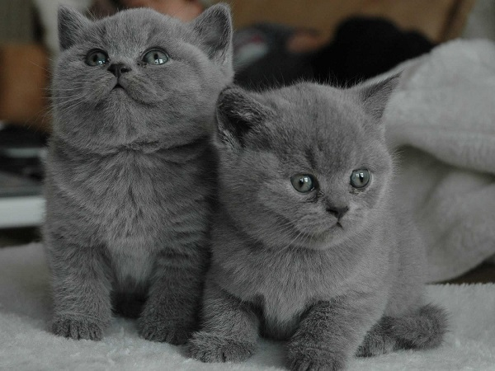
Câu 1. Mèo Anh lông ngắn hiện nay có giá khoảng bao nhiêu?
A. 200 - 1 000 000 đồng.
B. 1 000 000 - 2 000 000 đồng.
C. 2 000 000 - 2 500 000 đồng.
D. 3 000 000 - 10 000 000 đồng.

Slide 26
Câu 2. Đây là giống chó gì?
A. Chó Nhật.
B. Chó Poodle.
C. Chó Phú Quốc.
D. Chó Alaska.

Slide 27
Câu 3. Khi nào tiêm vaccine phòng bệnh dại cho chó?
A. Khi chó được 6 - 8 tuần tuổi.
B. Khi chó được 9 tháng tuổi trở lên.
C. Khi chó được 12 tháng tuổi trở lên.
D. Khi chó được 24 tháng tuổi trở lên.

Slide 28
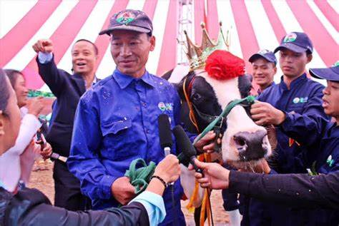
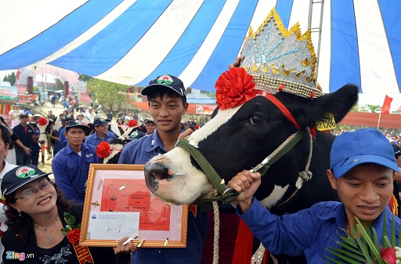
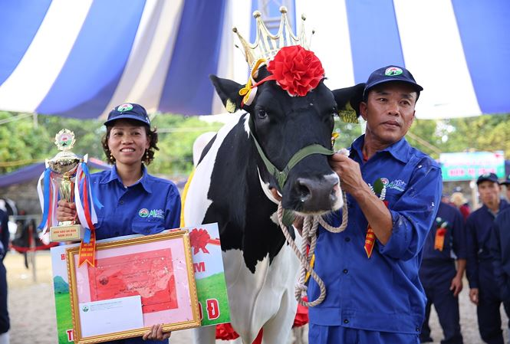
Cuộc thi hoa hậu Bò sữa

Slide 29
Câu 5. Phúc lợi động vật là gì?
Phúc lợi động vật là việc đối xử tốt với vật nuôi để chúng có trạng thái, thể chất và tinh thần tốt nhất, không bị đói, khát, tù túng, đau đớn; được thể hiện các tập tính tự nhiên thoải mái nhất.

Slide 31
TRÒ CHƠI KẾT THÚC!

Slide 32
Vận dụng
1. Dựa vào nội dung đã học, em hãy tiến hành thực hiện các công việc phù hợp (cho ăn, chăm sóc, vệ sinh,...) trong nuôi dưỡng và chăm sóc vật nuôi trong gia đình.
2. Quay lại video hoặc chụp ảnh các hoạt động nuôi dưỡng và chăm sóc vật nuôi trong gia đình. Gửi nội dung thực hiện qua nhóm Zalo bộ môn.

Slide 33
HƯỚNG DẪN VỀ NHÀ
- Xem lại bản báo cáo thực hành.
- Thực hiện hoạt động vận dụng theo yêu cầu.
- Ôn lại toàn bộ kiến thức đã học trong chương III và trả lời câu hỏi ôn tập trang 68/SGK.

